Slide 1
Zadanie – podzespoły płyty głównej komputera
Na następnych slajdach znajdziesz zdjęcia pewnej płyty głównej komputera
Wykorzystując dostępną wiedzę, znajdź i opisz wskazane podzespoły oraz złącza.
Prześlij plik jako prezentację .pptx w serwisie e-TEB

Slide 2
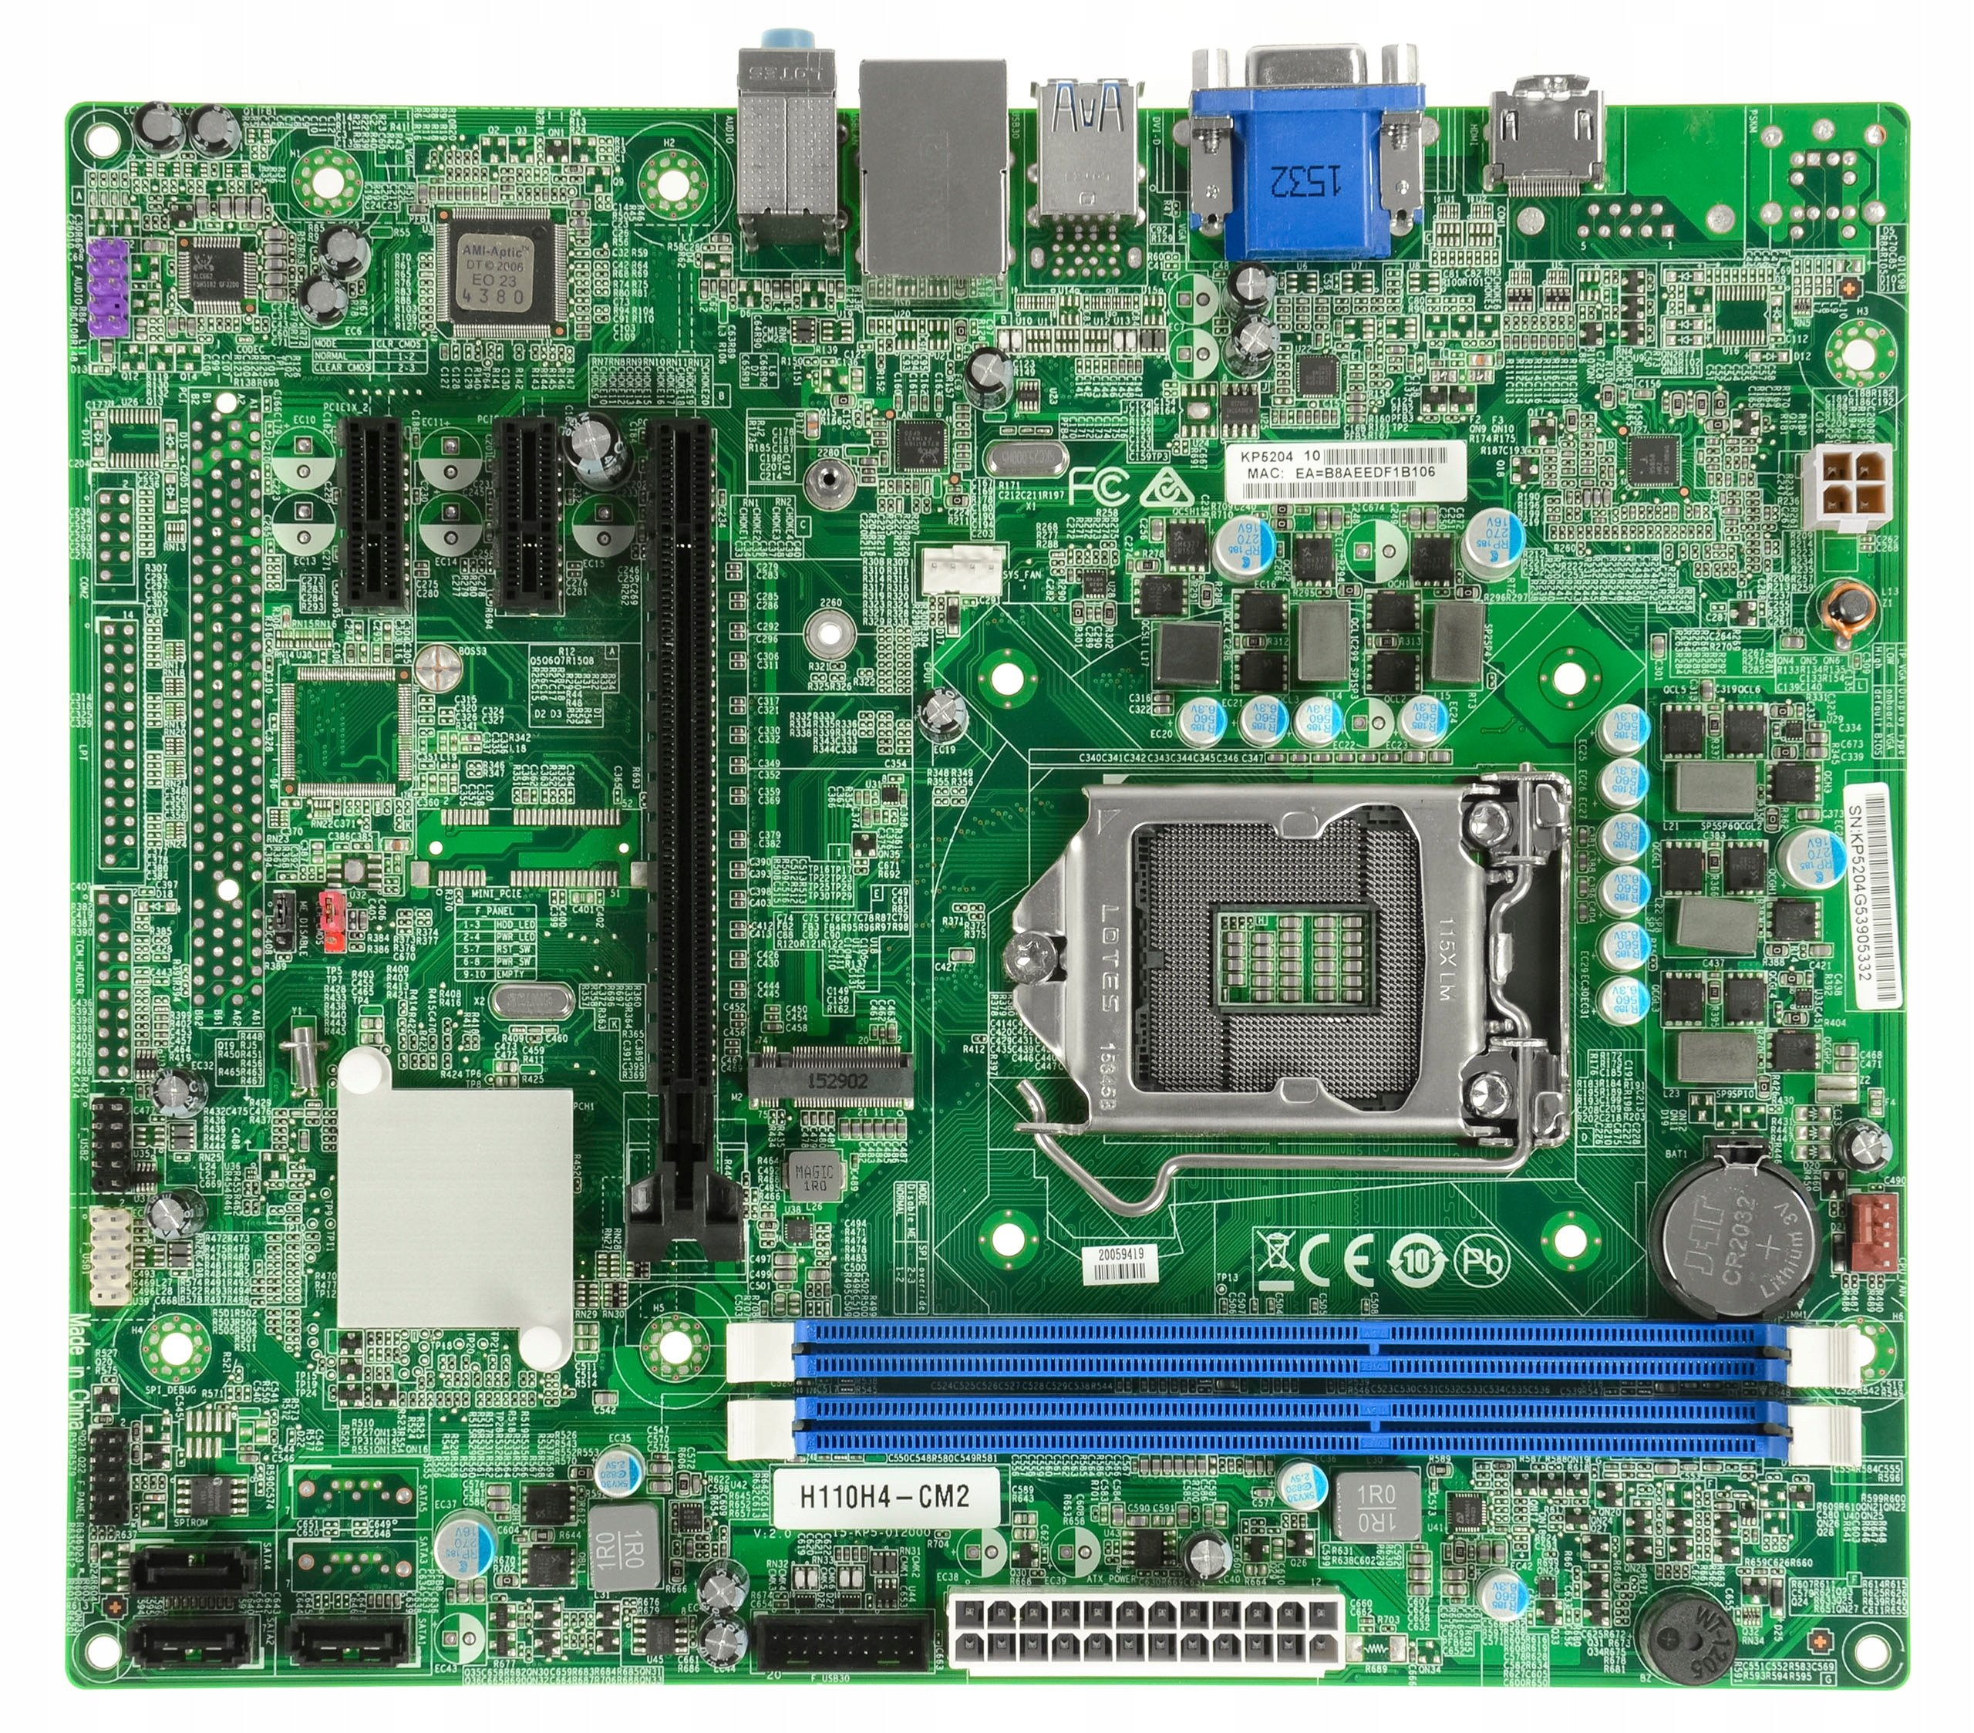
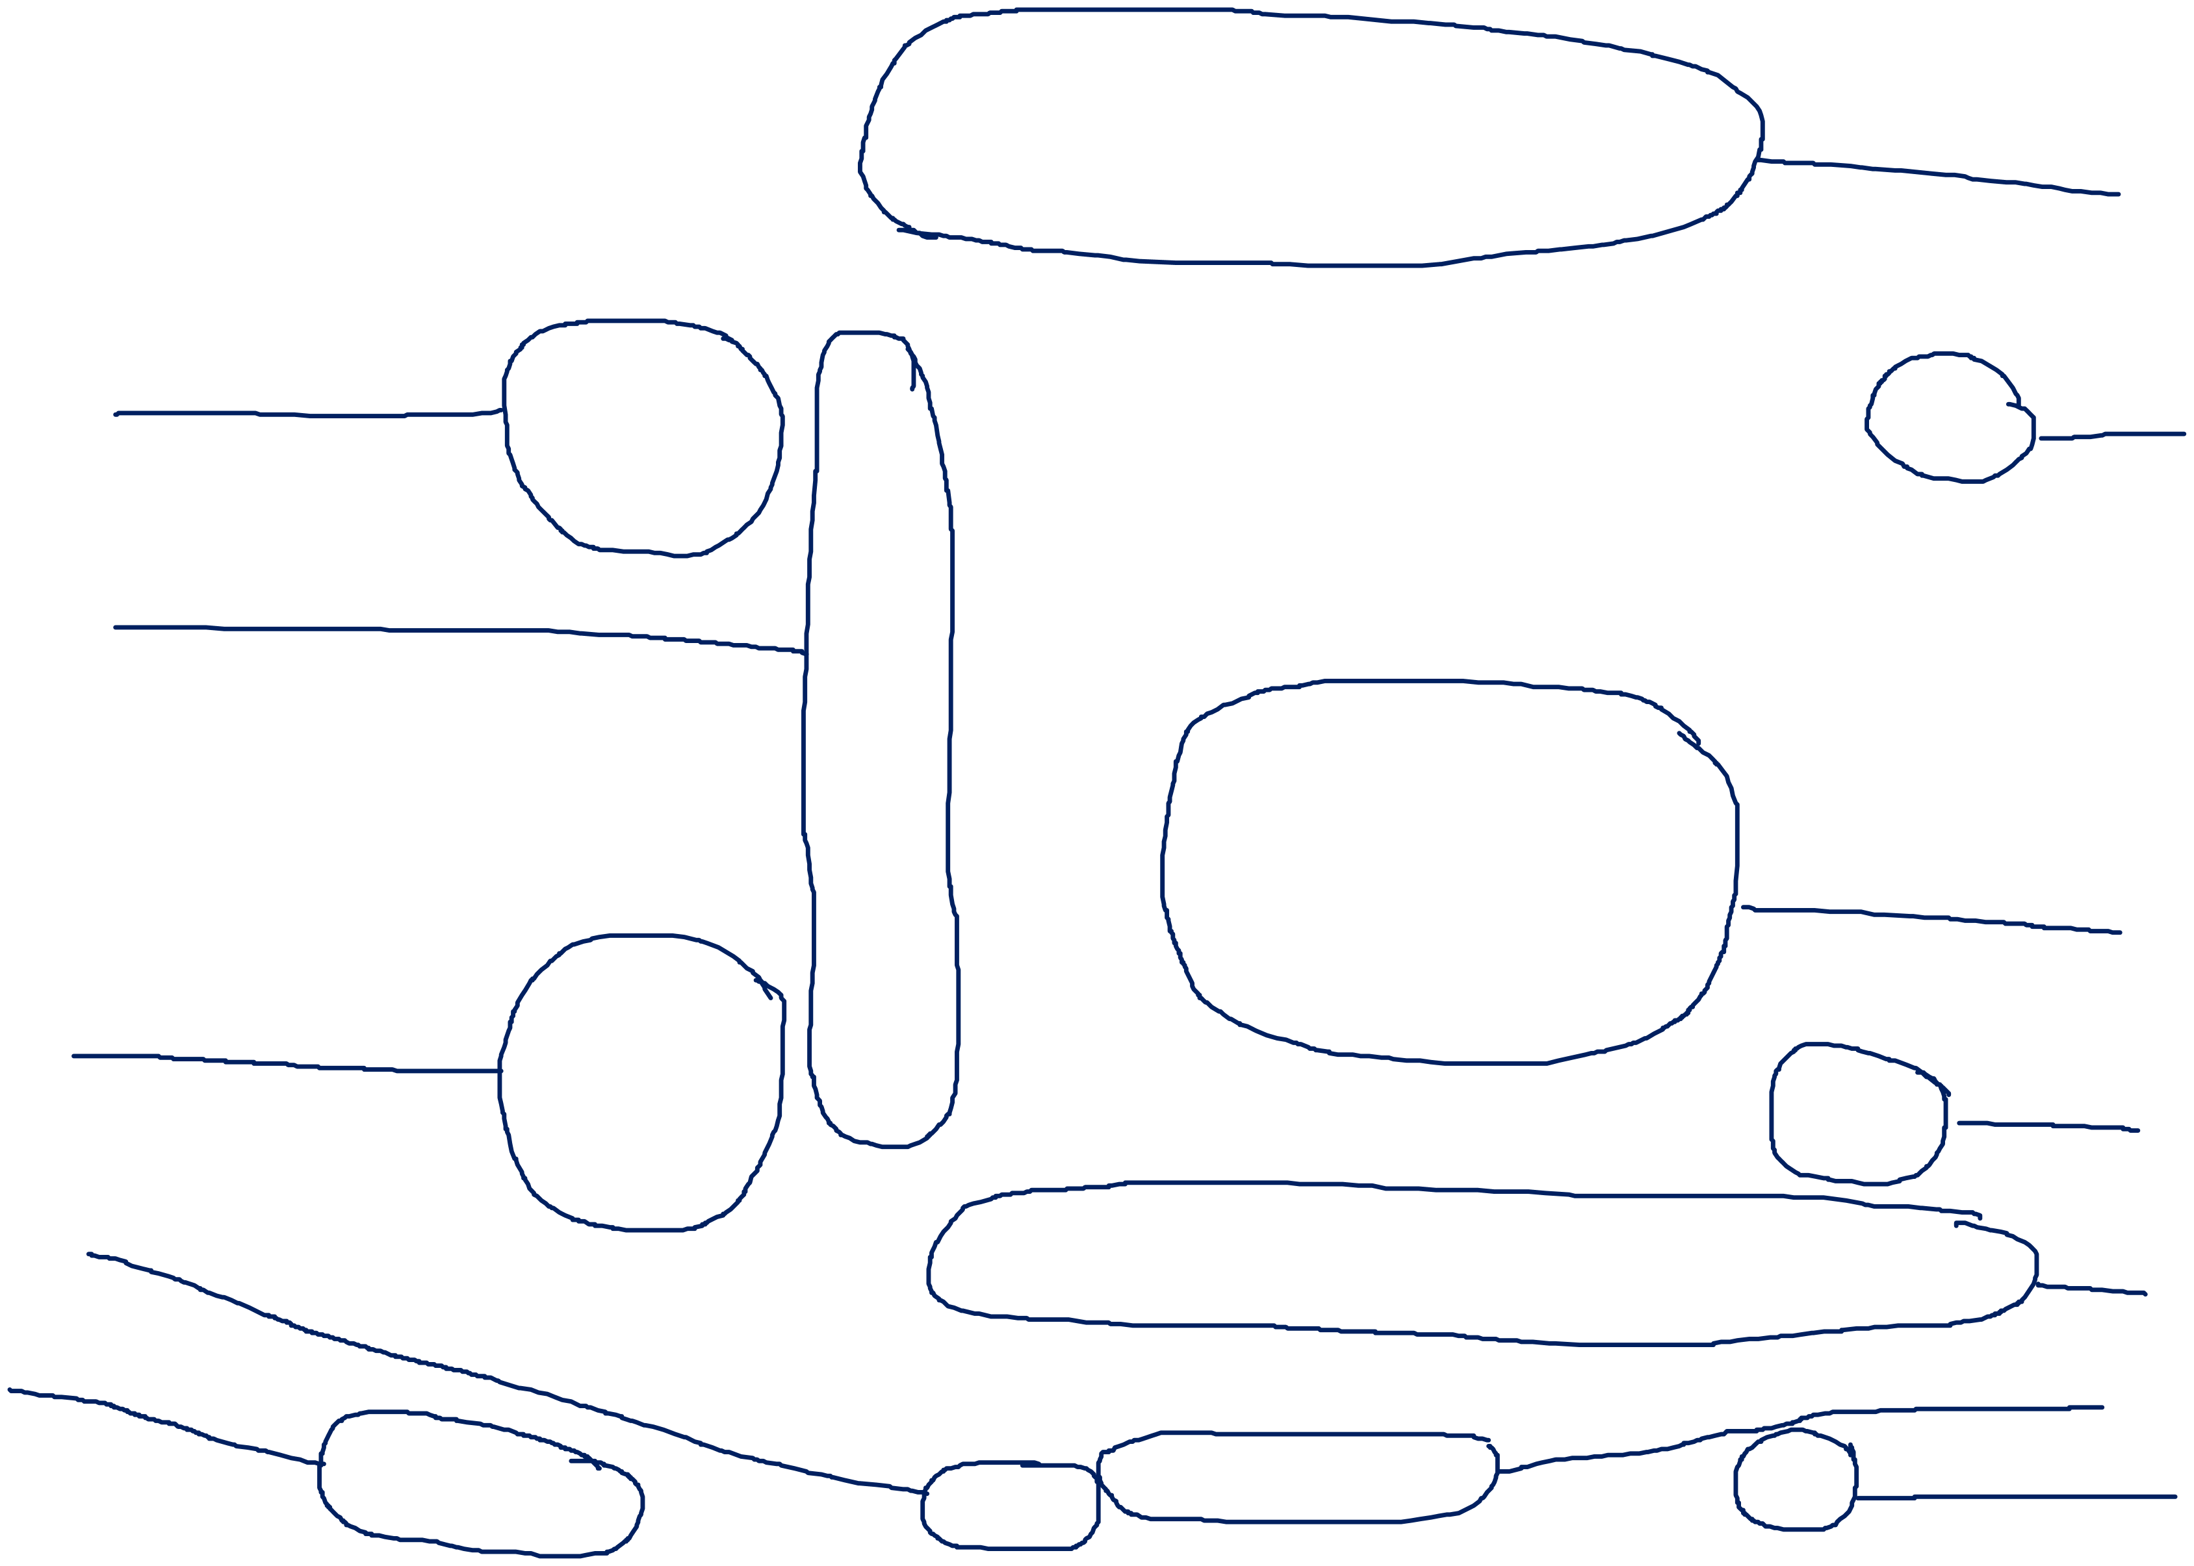
Złącza i wejsciowki usb
Gniazda PCI
Zasilanie procesora
Gniazdo pamięci RAM
Podstawka procesora
Gniazdo procesora
Edytuj…
Edytuj…
PCI-E 16
Edytuj…
Edytuj…

Slide 3
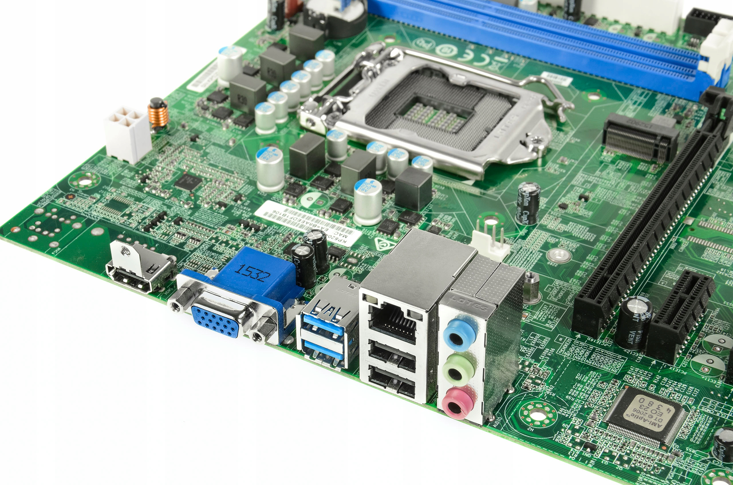
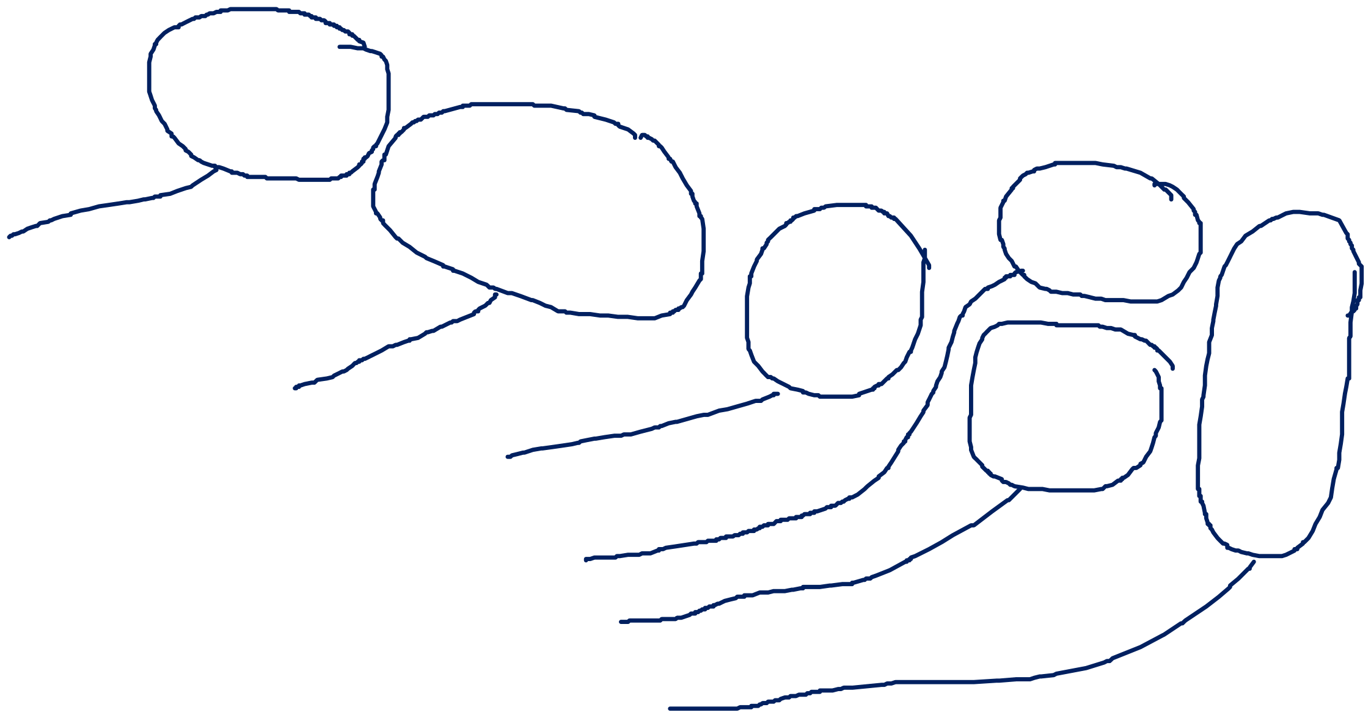
Edytuj…
Edytuj…
Edytuj…
Edytuj…
Edytuj…
Edytuj…

